Slide 1
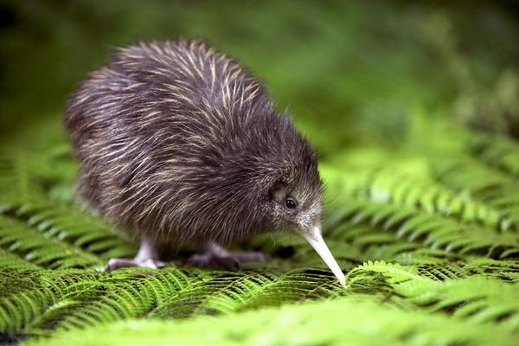
Il kiwi

Slide 2
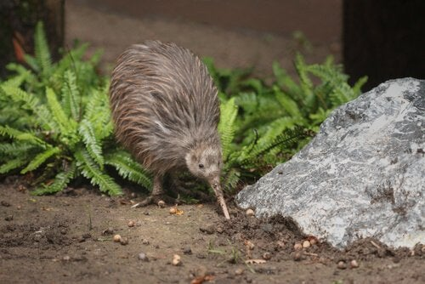
Kiwi, significato del nome
  Il nome kiwi deriva dal greco e significa privo di ali. In realtà il kiwi ha delle ali davvero piccole, lunghe solo 4 o 5 centimetri e nascoste sotto le piume.

Slide 3
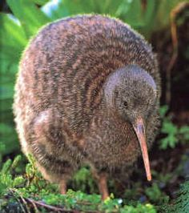
Il kiwi, l’uccello che non vola
Dato che, come abbiamo capito, le ali del kiwi sono piccolissime, questo uccello non riesce a volare, ma in compenso è un buon nuotatore e si muove senza problemi nel sottobosco

Slide 4
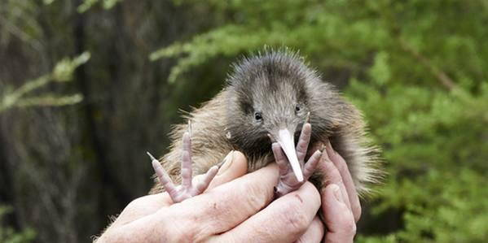
Kiwi, che cosa mangia?
I kiwi si cibano di invertebrati, come di larve, insetti, ragni, vermi, lumache, chiocciole e così via. A volte mangiano anche frutti caduti dagli alberi e piccoli pesci ma il loro cibo preferito sono i lombrichi.

Slide 5
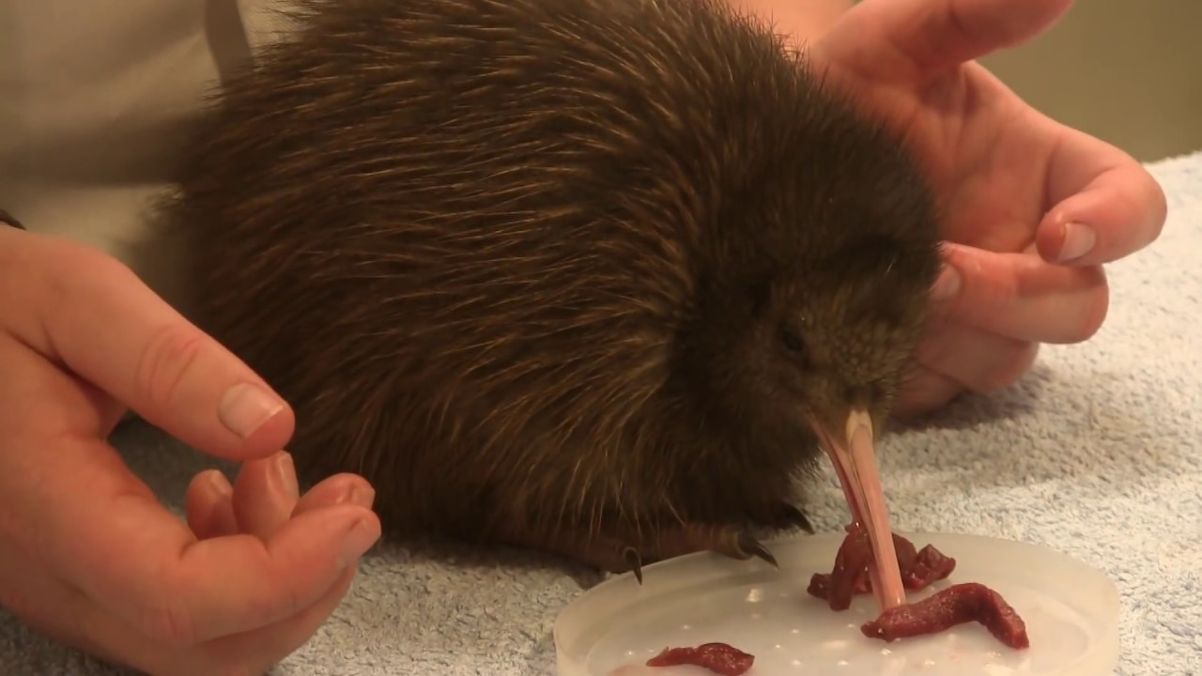
I cuccioli del kiwi
https://www.youtube.com/watch?v=vFJ7qtbff3o&feature=youtu.be

Slide 6
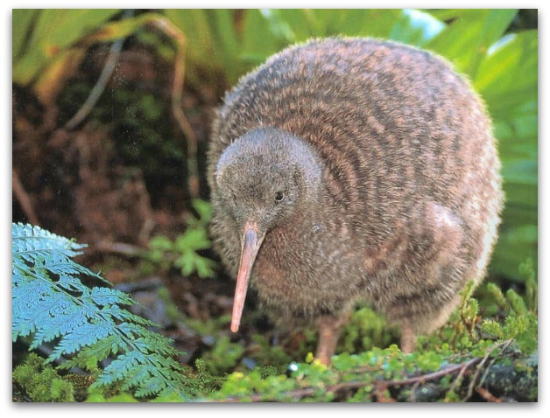
Habitat naturale
Il kiwi è uno dei simboli della Nuova Zelanda.
I kiwi vivono nella foresta pluviale dove trovano il loro habitat naturale, ma possono adattarsi anche ad altri tipi di habitat con condizioni climatiche diverse. Preferisce aree caratterizzate da terreno morbido in quanto più adatto a scavare la tana dove rifugiarsi e dove più facilmente riesce a trovare da mangiare.

Slide 7
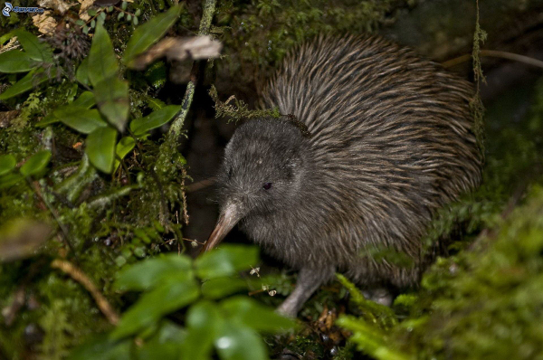
Le uova del kiwi
Le uova del kiwi sono grandi quasi come un esemplare adulto ed è il maschio a covarle.

Slide 8
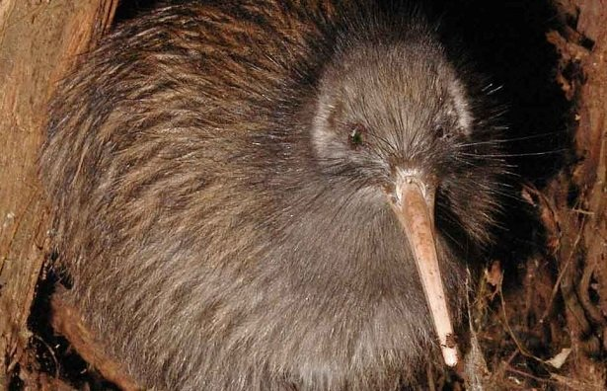
I kiwi di notte
I kiwi Si muovono soprattutto di notte(infatti sono animali notturni). I kiwi sono animali territoriali, vivono in coppie a meno che non siano giovani individui o alla ricerca di un compagno.

